Slide 2
香港居民應履行的義務
學習重點六：
《基本法》規定香港居民享有的權利與義務 (共二節)
第二節

Slide 3
探究問題
香港居民享有的基本權利
香港居民應履行的義務✓

Slide 4
學習重點
知識
香港居民在《基本法》規定下應履行的義務
技能
掌握溝通、協作、慎思明辨，綜合分析能力等共通能力
態度
培養具國家觀念、尊重守法和負責任的良好公民
理解基本權利和義務兩者之間的關係，並學習在行使個人基本權利以及履行憲法義務時應有的態度和行為
理解權利並非沒有限制，而是受法律規限，同時尊重社會倫理與道德標準

Slide 5
重要概念
教學流程
義務
引入活動
守法
課堂活動 1：權利和義務
課堂活動 2：守法是香港居民的義務
課後活動：齊盡公民的義務

Slide 6

引入活動：
不同人的義務

Slide 7

思考以下問題：
作為子女，你有甚麼義務？
作為學生，你有甚麼義務？
作為香港市民，你有甚麼義務？
每人都有不同的身份，但都應該盡自己的義務。

Slide 8
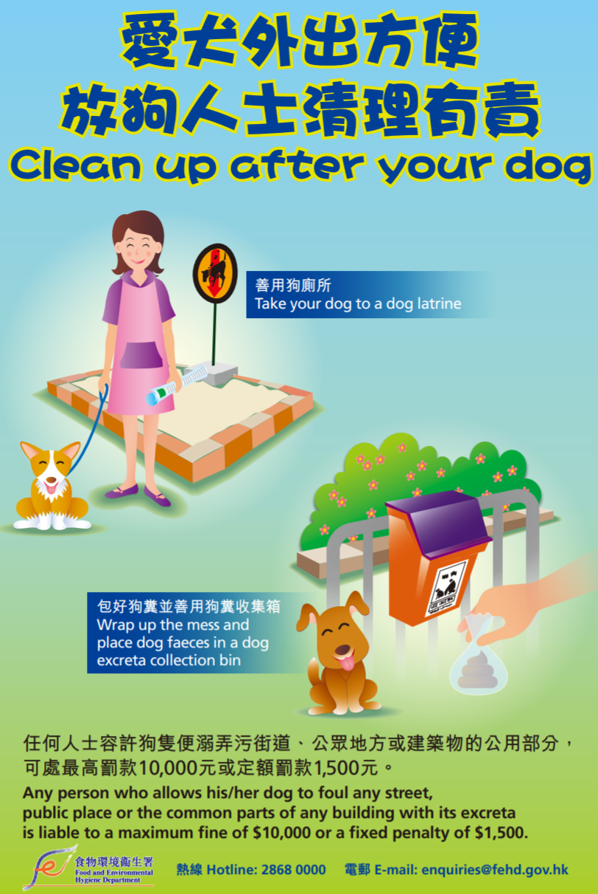
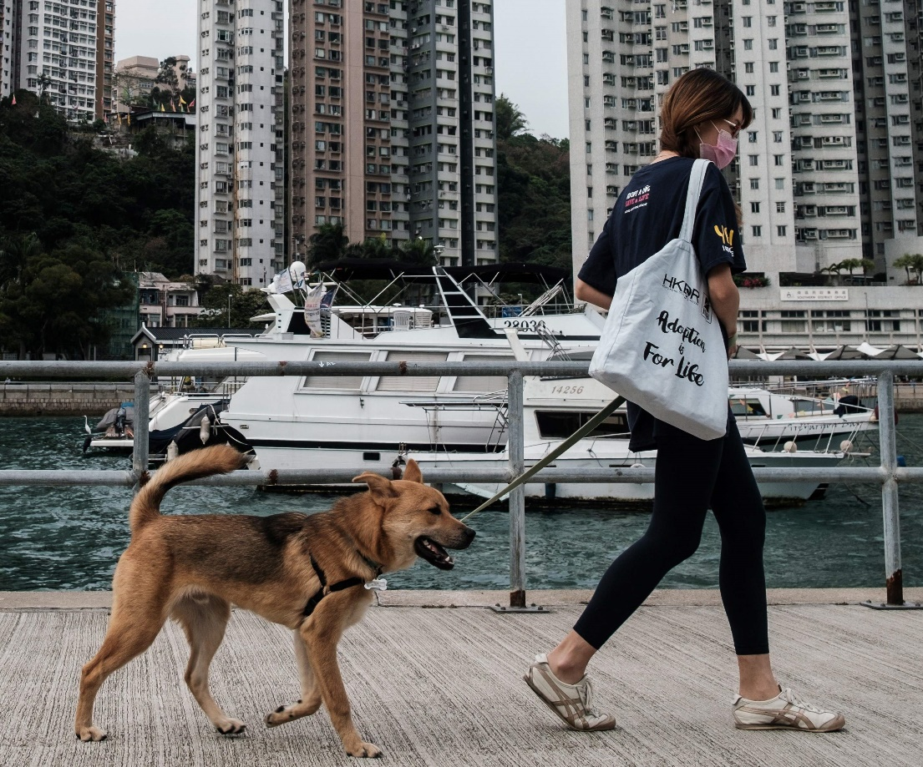
作為狗主，帶愛犬外出散步時，
有甚麼責任呢？
完成
預習工作紙
圖片來源：shutterstock
圖片來源：食物及環境衞生署

Slide 9

小知識
「公民參與」是屬於權利，還是義務呢？
https://ls.chiculture.org.hk/tc/idea-aspect/562
「公民參與」是屬於公民意識的一部分。公民意識是指公民在社會和國家的位置中的自我覺醒。
公民會對社會、國家發展、國際事務等有敏銳觸覺及責任感，並自覺要參與、貢獻及發展公共生活。
當公民對自身的公民身份、享有的權利及需要履行的義務產生認同感，會使其對國家和社會產生情感，以至自覺參與社會事務。
「公民參與」既是權利，也是義務
參考自〈公民意識〉，《通識‧現代中國》

Slide 10
課堂活動 1：
權利和義務

Slide 11

閱讀《香港人權法案》，了解權利與義務的關係，而權利並非沒有限制的。
完成
課堂活動工作紙1

Slide 12
《香港人權法案》第十六條──
意見和發表的自由
課堂活動1
人人有保持意見不受干預之權利。
人人有發表自由之權利；此種權利包括以語言、文字或出版物、藝術或自己選擇之其他方式，不分國界，尋求、接受及傳播各種消息及思想之自由。
本條第(二)項所載權利之行使，附有特別責任及義務，故得予以某種限制，但此種限制以經法律規定，且為下列各項所必要者為限 ——
      (甲) 尊重他人權利或名譽；或(乙) 保障國家安全或公共秩序，或公共衞生或風化。
[比照《公民權利和政治權利國際公約》第十九條]
這些權利是完全沒有任何限制呢？

Slide 13
《香港人權法案》第十七條
課堂活動1
和平集會之權利，應予確認。除依法律之規定，且為民主社會維護國家安全或公共安寧、公共秩序、維持公共衞生或風化、或保障他人權利自由所必要者外，不得限制此種權利之行使。
[比照《公民權利和政治權利國際公約》第二十一條]
為了保障他人的權利、維護國家安全或公共秩序等目的，表達意見、和平集會、結社的權利和自由會受到限制。

Slide 14
如何保障市民及個人的權利呢？
課堂活動1
權利總是與義務相關聯
離開了義務，權利就不能得以保障
需要明白個人要遵守的義務，並時刻實踐

Slide 15
小結
香港居民有表達意見的權利，但為了保障他人的權利、維護國家安全或公共秩序等目的，權利是會受到限制的。
權利與義務是相關聯的，我們應遵守自己的義務，才能享有《基本法》賦予的權利。

Slide 16
課堂活動 2：
守法是香港居民的義務

Slide 17
認識香港居民應遵守的法律，明白守法是所有香港居民的義務。
完成
課堂活動工作紙2

Slide 18
我們有甚麼義務呢？
課堂活動2
香港居民和在香港的其他人有遵守香港特別行政區實行的法律的義務。
《基本法》第四十二條
除守法外，香港居民亦有責任尊重《憲法》，及履行《憲法》對公民的要求、關心國家發展與維護國家安全、榮譽和利益。

Slide 19
課堂活動2
我們應當遵守的法律包括：
《基本法》
予以保留的香港原有法律
香港立法會制定的法律
《基本法》附件三的全國性法律

Slide 20
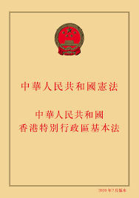
應當遵守《基本法》
課堂活動2
《基本法》是香港特別行政區的憲制性法律。
遵守《基本法》是香港居民的首要義務。

Slide 21
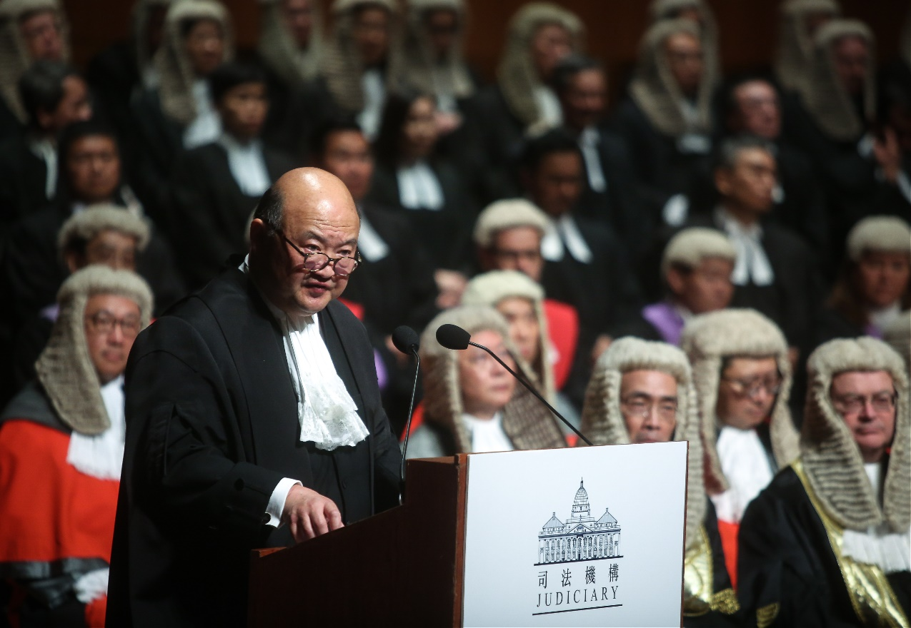
應當遵守予以保留的香港原有法律
課堂活動2
香港原有法律，除同《基本法》相抵觸或經香港特別行政區的立法機關作出修改者外，予以保留。
《基本法》第八條
香港居民應當遵守上述予以保留下來的香港原有法律。
圖片來源：shutterstock

Slide 22
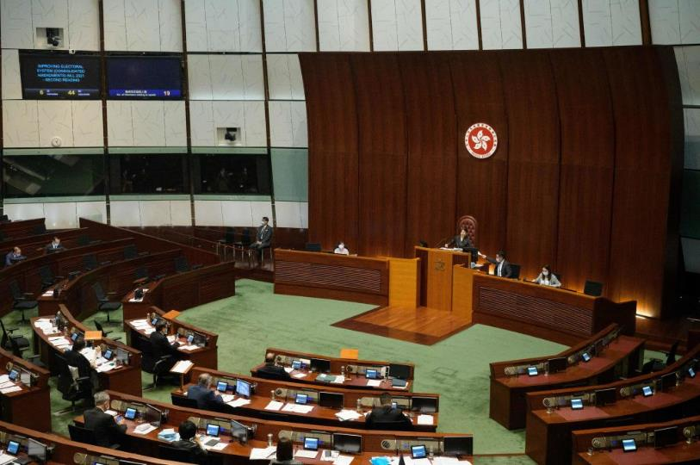
應當遵守香港立法會制定的法律
課堂活動2
立法會的主要職能是制定、修改和廢除法律；審核及通過財政預算、稅收和公共開支；以及對政府的工作提出質詢。
《基本法》第七十三條
圖片來源：shutterstock

Slide 23
香港特別行政區制定法律的過程
課堂活動2
香港特區政府擬定並提出法案
徵詢
行政會議意見
法案
刊登憲報
提交立法會
審議和經三讀通過
行政長官
簽署和公布
刊登憲報
成為法例
報請全國人民代表大會常務委員會備案
詳細過程參考「立法會網站」 https://app.legco.gov.hk/PhotoGallery/chinese/VideoPlayer.aspx?id=178

Slide 24
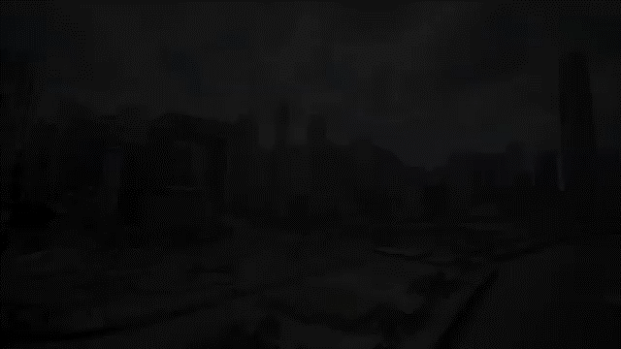
進一步了解立法會制定法律的過程
課堂活動2
按圖觀看影片
影片來源 : 第六屆立法會 - 制定法律‧ 香港特別行政區立法會
https://www.youtube.com/watch?v=fUPtyD3KsbA

Slide 25
應當遵守列於《基本法》附件三的全國性法律
課堂活動2
全國性法律除列於本法附件三者外，不在香港特別行政區實施。凡列於本法附件三之法律，由香港特別行政區在當地公布或立法實施。
全國人民代表大會常務委員會在徵詢其所屬的香港特別行政區基本法委員會和香港特別行政區政府的意見後，可對列於本法附件三的法律作出增減，任何列入附件三的法律，限於有關國防、外交和其他按本法規定不屬於香港特別行政區自治範圍的法律。
《基本法》第十八條第二、三款

Slide 26
《基本法》附件三中在香港實施的全國性法律
《關於中華人民共和國國都、紀年、國歌、國旗的決議》 [公布實施]
《關於中華人民共和國國慶日的決議》 [公布實施]
《中華人民共和國國徽法》 [立法實施：《國旗及國徽條例》]
《中華人民共和國政府關於領海的聲明》 [公布實施]
《中華人民共和國國籍法》 [公布實施]
《中華人民共和國外交特權與豁免條例》 [公布實施]
《中華人民共和國國旗法》 [立法實施：《國旗及國徽條例》]
《中華人民共和國領事特權與豁免條例》 [公布實施]
《中華人民共和國領海及毗連區法》 [公布實施]
《中華人民共和國香港特別行政區駐軍法》 [公布實施]
《中華人民共和國專屬經濟區和大陸架法》 [公布實施]
《中華人民共和國國歌法》 [立法實施：《國歌條例》]
《中華人民共和國香港特別行政區維護國家安全法》 [公布實施]
課堂活動2
來源: 政制及內地事務局〈基本法 - 在香港特別行政區實施的全國性法律〉
https://www.basiclaw.gov.hk/tc/basiclaw/national-laws.html

Slide 27
小知識
課堂活動2
除了前述的法律外，
還有其他需遵守的法律嗎？
如發生特殊的情況，例如：戰爭狀態或緊急狀態，香港居民都需要遵守在香港特別行政區實施的全國性法律。

Slide 28
參考條文
課堂活動2
「全國人民代表大會常務委員會决定宣布戰爭狀態或因香港特別行政區內發生香港特別行政區政府不能控制的危及國家統一或安全的動亂而决定香港特別行政區進入緊急狀態，中央人民政府可發布命令將有關全國性法律在香港特別行政區實施。」
《基本法》第十八條第四款

Slide 29
小結
立法會是香港特別行政區的立法機關，立法會通過的法案，經行政長官簽署並刊憲方可生效。
香港居民和在香港的其他人有遵守法律的義務。包括︰《基本法》、予以保留的香港原有法律、香港立法會制定的法律及刊於《基本法》附件三的全國性法律。

Slide 30
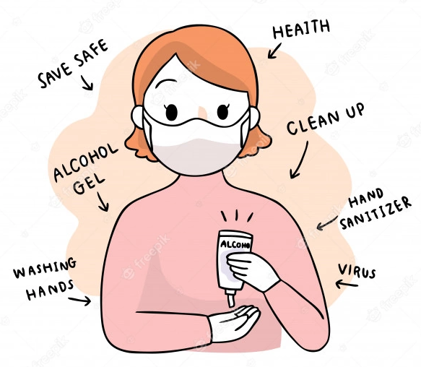
課後活動：齊盡公民義務
2019冠狀病毒肆虐至今，
香港居民有哪些責任？
為香港整體利益出發？
怎樣為抗疫出一分力？
完成
課後活動工作紙

Slide 31
課後温習
保障他人的權利
權利是受到限制
維護國家安全或公共秩序
香港居民應履行的義務
《基本法》
遵守法律
予以保留的香港原有法律
香港立法會制定的法律
刊於《基本法》附件三的全國性法律

Slide 32
參考資料
教育局課程發展處通識教育組《通識教育科課程資源冊系列：今日香港》(香港：教育局，2017)
中國文化研究院〈公民意識〉(見《通識‧現代中國》) https://ls.chiculture.org.hk/tc/idea-aspect/548
中華人民共和國香港特別行政區政府基本法 https://www.basiclaw.gov.hk
立法會《第六屆立法會 - 制定法律》影片https://www.youtube.com/watch?v=fUPtyD3KsbA

Slide 33
完

